Slide 1
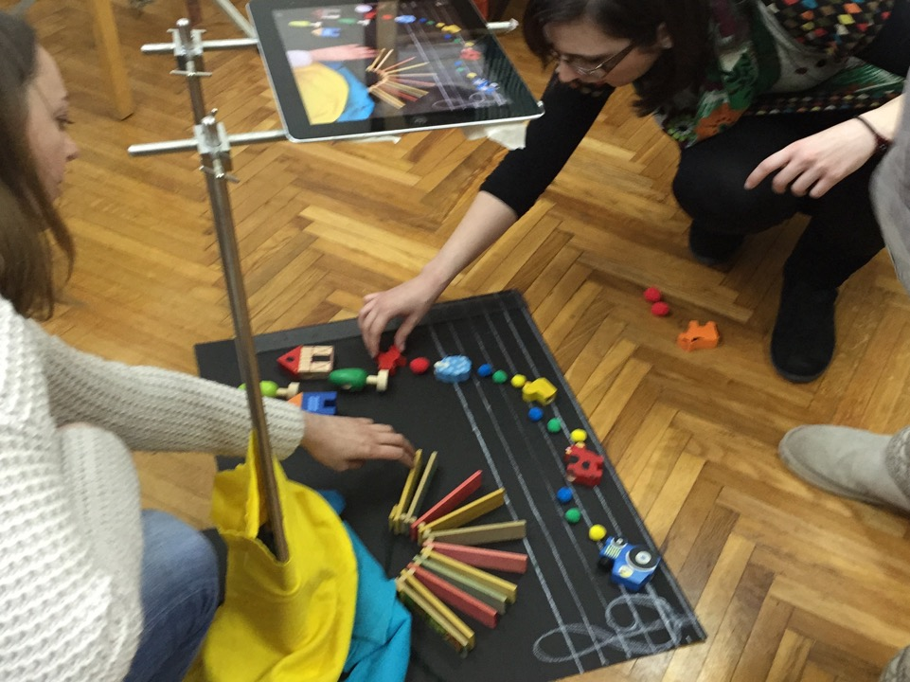
κινούμενη εικόνα
Αντιγόνη Παρούση

Slide 2
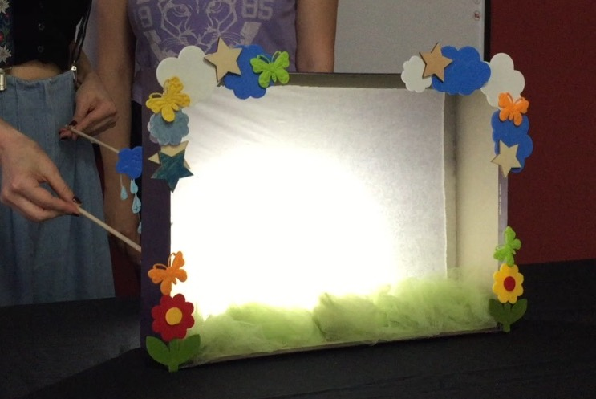
Έχουμε έτοιμη την ιδέα

Slide 3
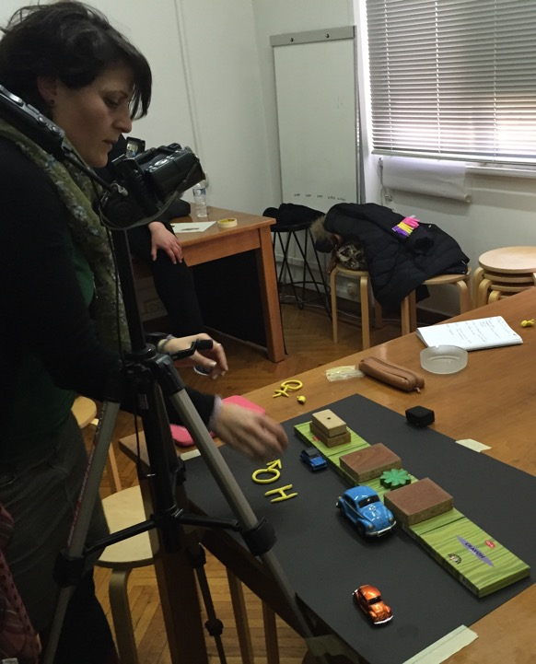
Στήνουμε
το περιβάλλον
Σταθεροποιούμε
τη μηχανή

Slide 4
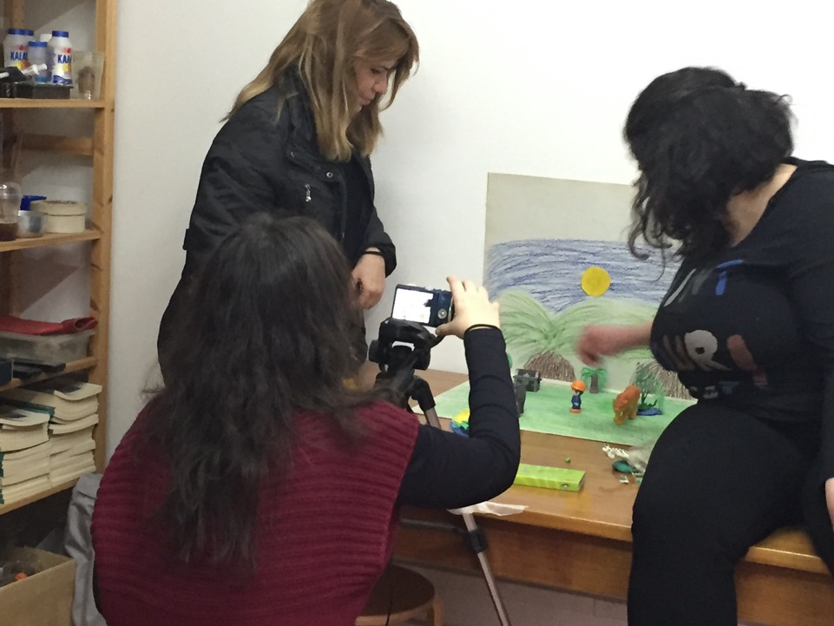
Και ξεκινάμε!

Slide 5
Οδηγίες
ΓΙΑ ΤΟ ΜΟΝΤΑΖ video pad
Έχουμε όλες τις φωτογραφίες μαζεμένες σε φάκελο στον υπολογιστή μας;
Επιλέγω το πρόγραμμα που θέλω να δουλέψω

Slide 6
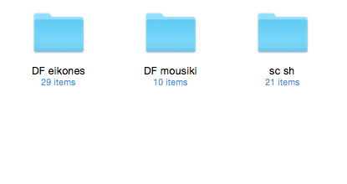
ΟΡΓΑΝΩΣΗ ΤΟΥ ΥΛΙΚΟΥ
ΦΤΙΑΧΝΩ ΤΟΥΣ ΦΑΚΕΛΟΥΣ ΜΕ ΤΟ ΥΛΙΚΟ ΠΟΥ ΘΑ ΧΡΕΙΑΣΤΩ
ΑΝΟΙΓΩ ΤΟ ΠΡΟΓΡΑΜΜΑ ΚΑΙ ΤΟ ΑΠΟΘΗΚΕΥΩ

Slide 7
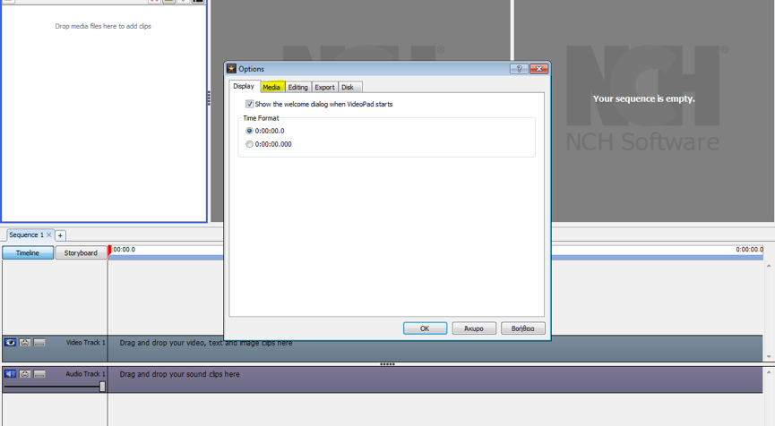
OPTIONS / MEDIA
ΘΑ ΡΥΘΜΙΣΩ ΤΟ ΧΡΟΝΟ ΓΙΑ ΟΛΕΣ ΤΙΣ ΕΙΚΟΝΕΣ ΜΟΥ

Slide 8
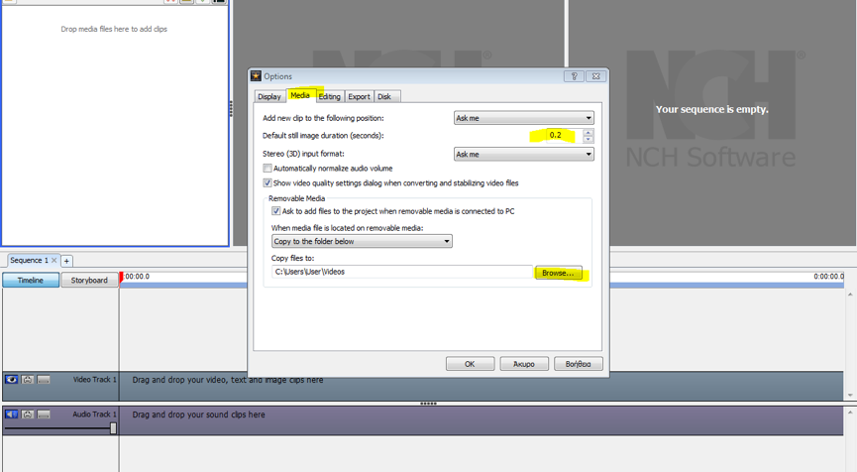
Ρυθμίζω το χρόνο
Image duration 0,2

Slide 9

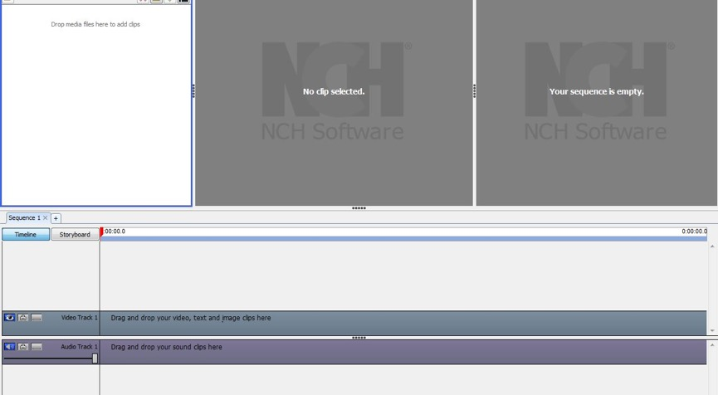
Η επιφάνεια εργασίας μου
Εδώ δημιουργώ τους φακέλους του υλικού μου
Προεπισκόπηση
του
υλικού
Προεπισκόπηση
της ταινίας

Slide 10
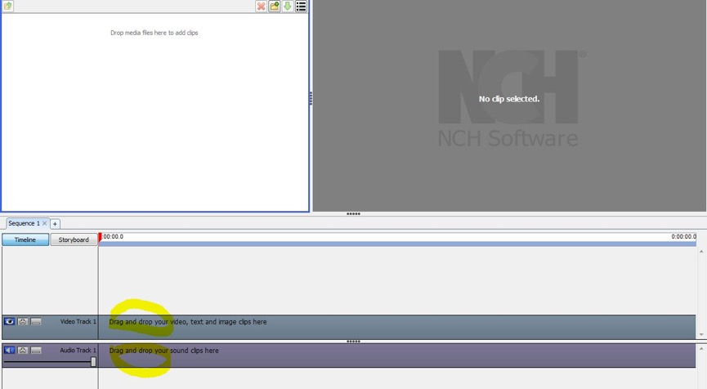

Slide 11
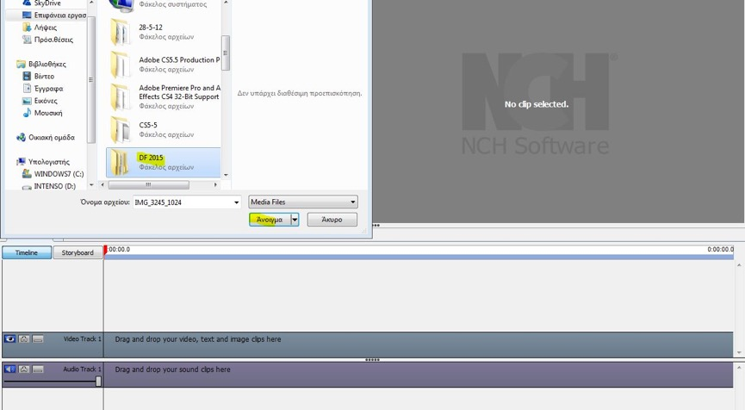
Πηγαίνω στο φάκελο με το υλικό

Slide 12
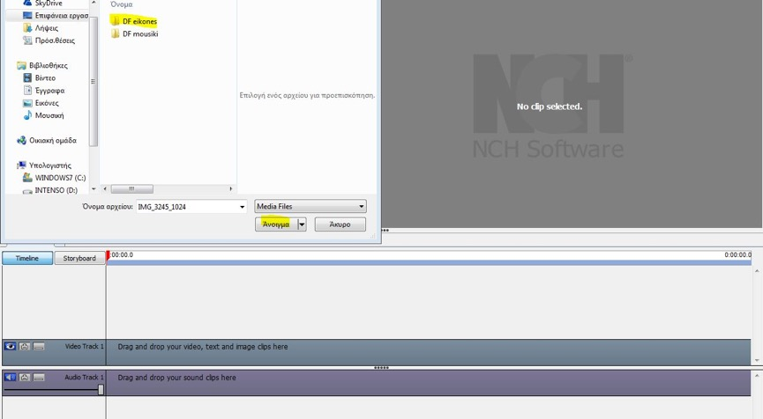
Επιλέγω τις εικόνες
Και ανεβάζω τις φωτογραφίες, τη μουσική μου

Slide 13
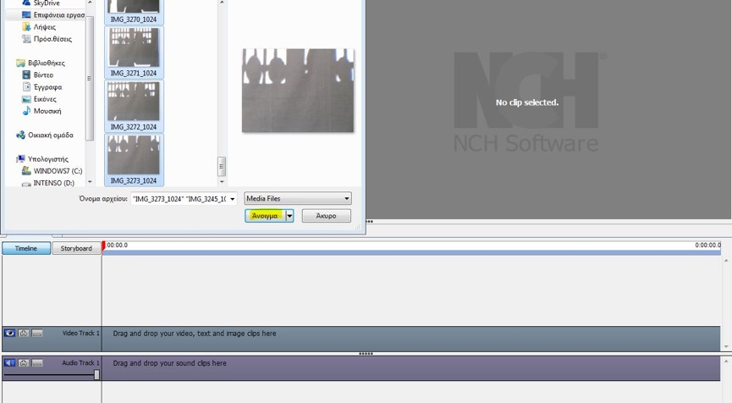
Κάνω select all και drag /drop στη πρώτη γραμμή video track 1
Βλέπω τις εικόνες και μπορώ να τις πετάξω να τις μεγαλώσω κλπ

Slide 14
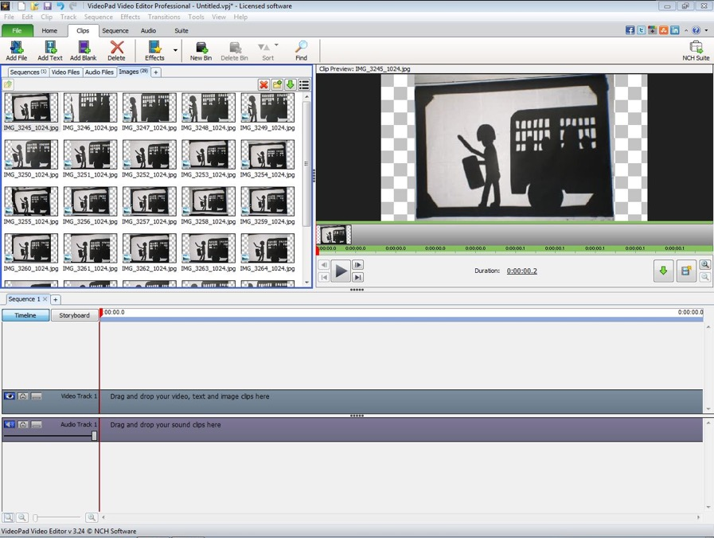

Slide 15
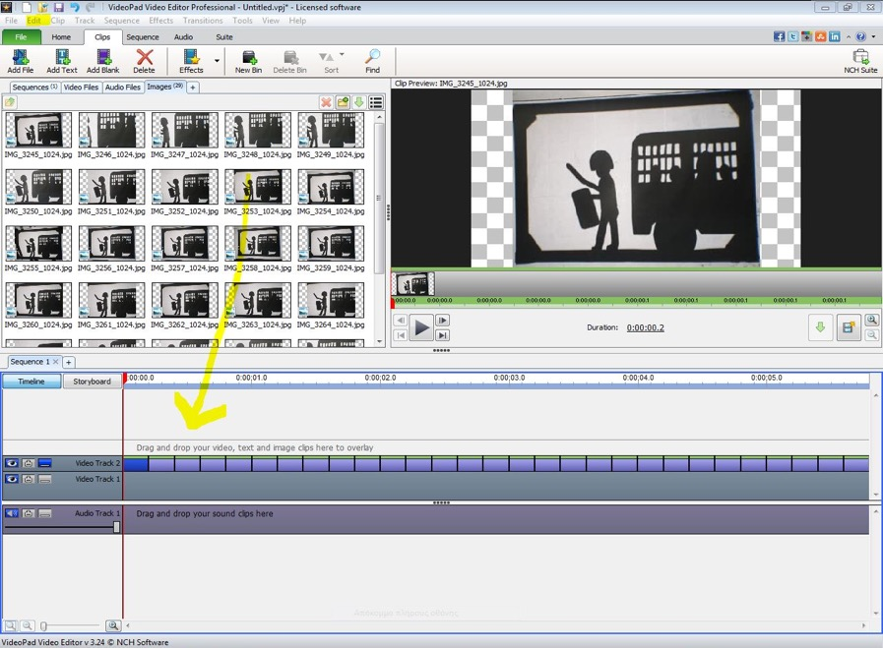
Select all

Slide 16
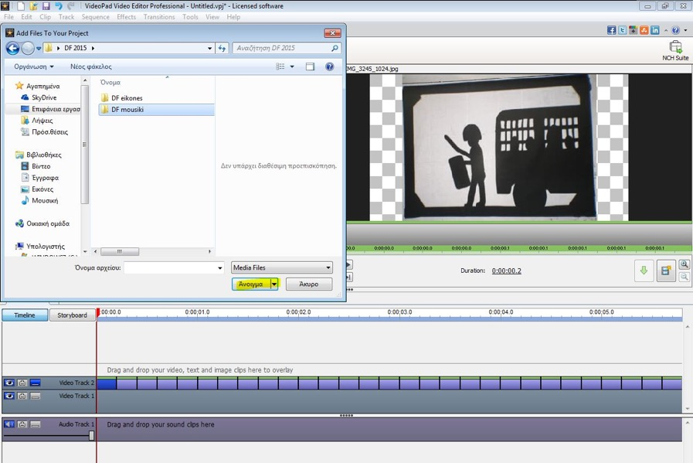
ΓΙΑ ΤΗ ΜΟΥΣΙΚΗ

Slide 17
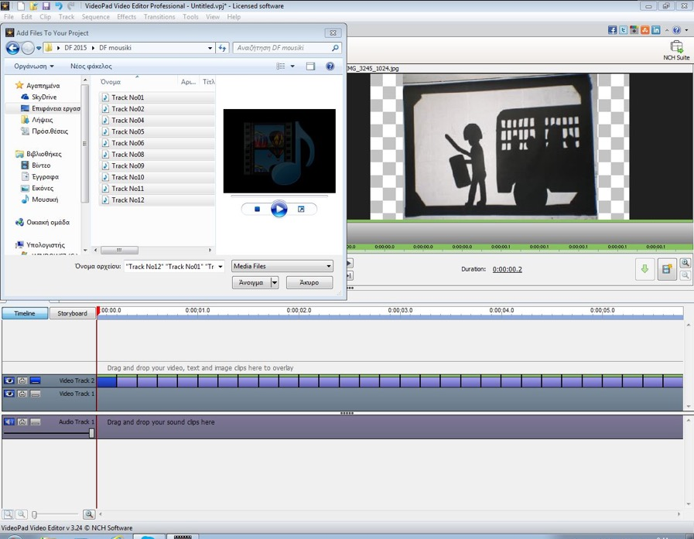

Slide 18
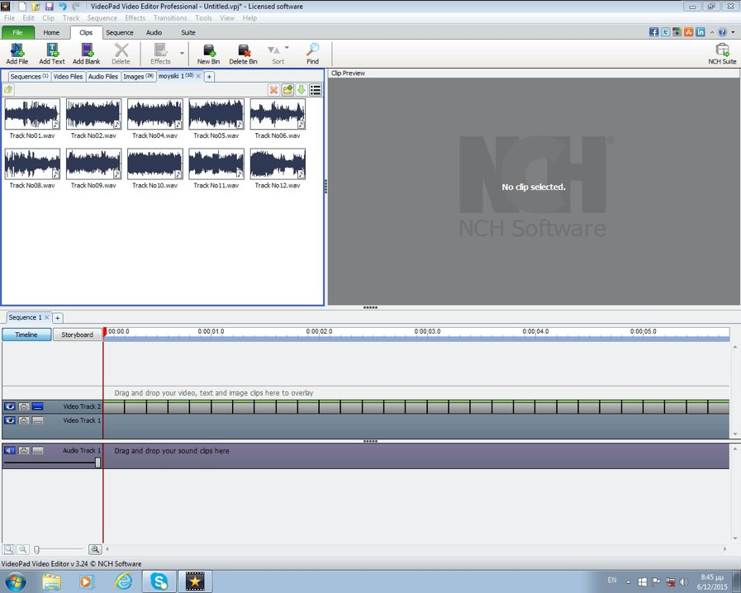

Slide 19
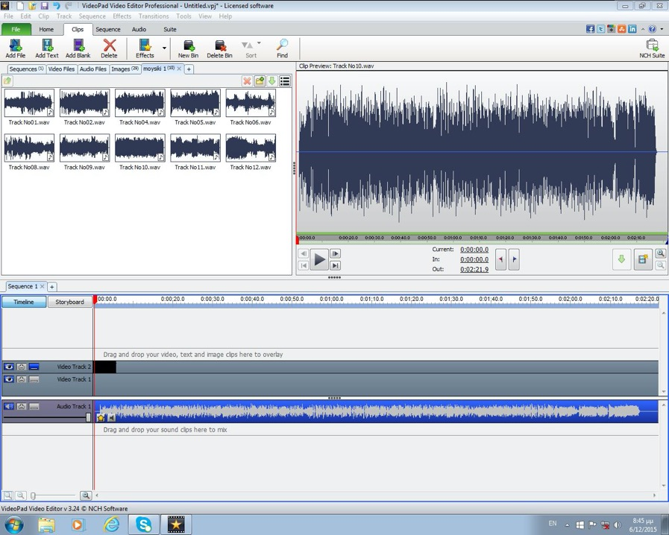

Slide 20
Τίτλοι και υπότιτλοι
Add Text
Subtitle
Effects
Transition

Slide 21
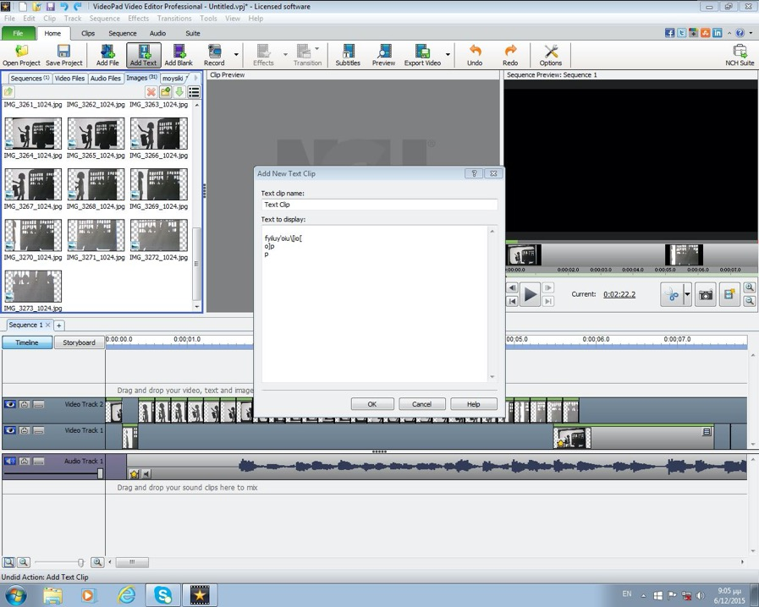

Slide 22
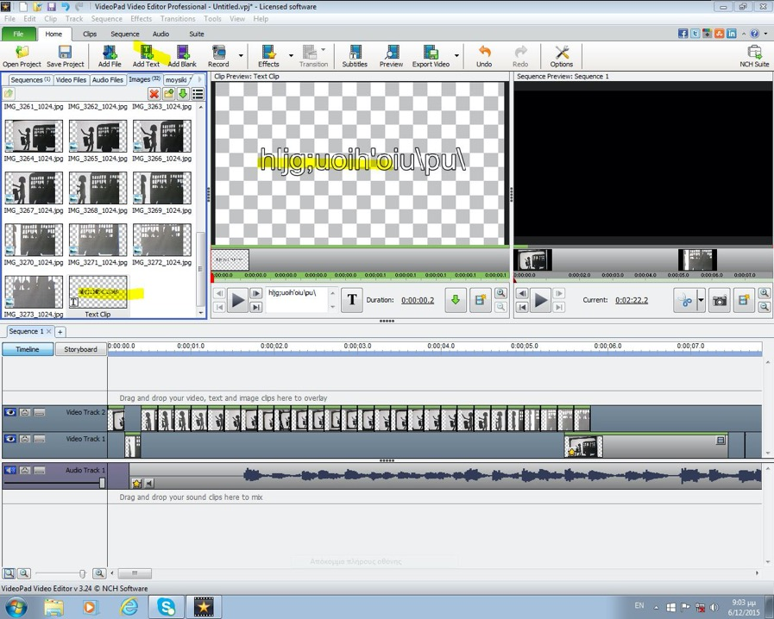

Slide 23
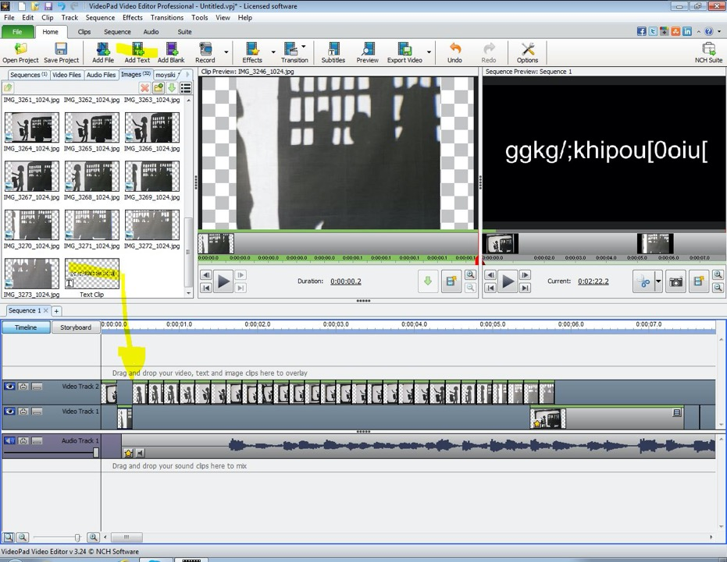

Slide 24
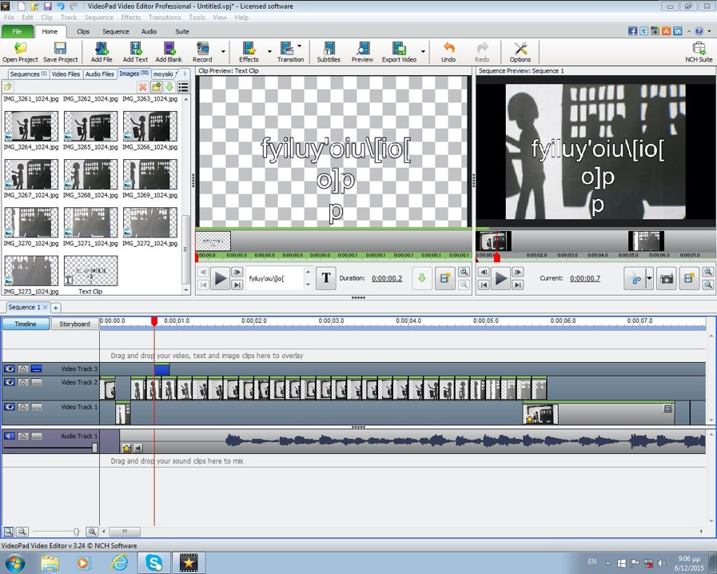

Slide 25
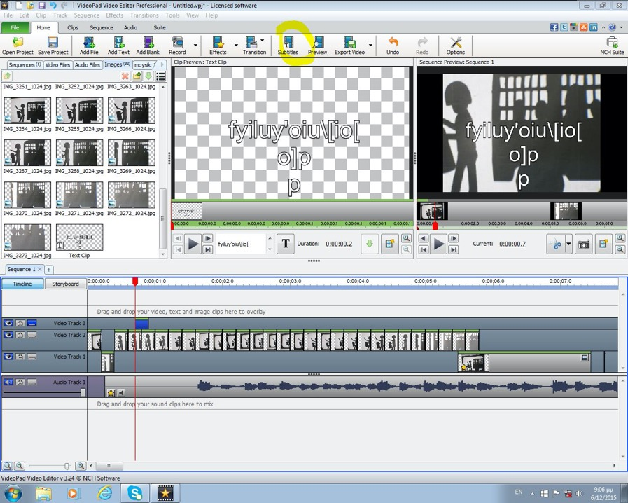

Slide 26
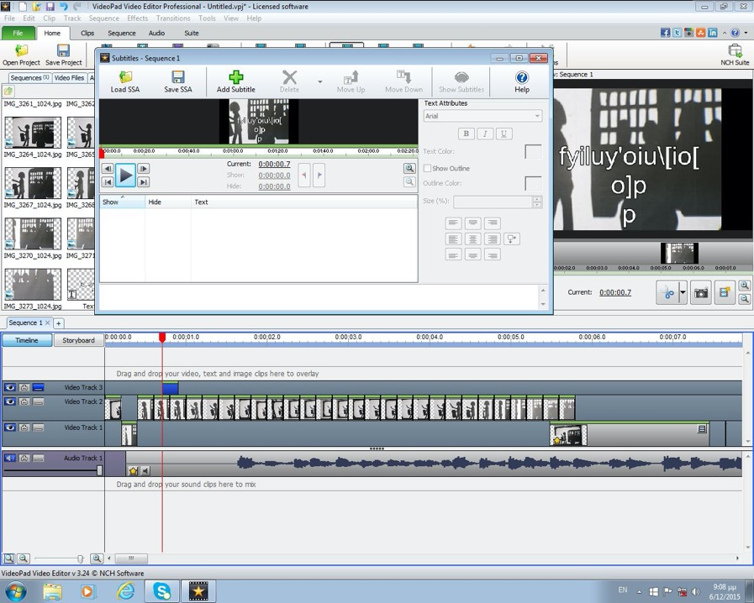

Slide 27
ΔΕΝ ΞΕΧΝΑΩ ΝΑ ΚΑΝΩ ΣΥΧΝΑ ΑΠΟΘΗΚΕΥΣΗ
Export video mpg 4

Slide 28
Ιστότοπος και πλατφόρμες με ταινιάκια εργαστηρίων
σάιτ: www.kinoumeno.gr
ταινιάκι με τεχνικές: www.youtube.com/watch?v=zsJm2by8MKQ
ταινιάκια από παιδιά: vimeo.com/user6803119/videos
ταινιάκια από σεμινάρια εφήβων και ενηλίκων: vimeo.com/kinoumeno/videos

Slide 29
Σύνδεσμοι για τεχνικές
Επαγγελματική κατασκευή χαρακτήρων και σκηνικών 3D:
www.youtube.com/watch?v=aeBB3HgflP8
vimeo.com/110462469
www.youtube.com/watch?v=94KG-pex6-8
vimeo.com/48696161
Επαγγελματική κατασκευή χαρακτήρων 2 ½ D:
vimeo.com/78254514
Κινούμενα σχέδια στο καθημερινό περιβάλλον:
www.youtube.com/watch?v=9V-kc5Hc1iE
Καταπληκτικό!!!:
www.youtube.com/watch?x-yt-ts=1421914688&x-yt-cl=84503534&v=bE60hc4u6Hk

Slide 30
Μουσική για τα ταινιάκια σας
Free Music Archive για μουσικές που δεν χρειάζεται να έχετε τα δικαιώματα, απλά αναφέρεται το όνομα των καλλιτεχνών στους τίτλους τέλους:
freemusicarchive.org/

Slide 31
Σεμινάριο κινούμενης εικόνας για ενήλικες στο Exile Room, και όχι μόνο...
Σεμινάριο κινούμενης εικόνας για ενήλικες στο Exile Room:
www.exileroom.gr/ergastirio-kinoumenis-ikonas-gia-enilikous-martios-2015

Slide 32
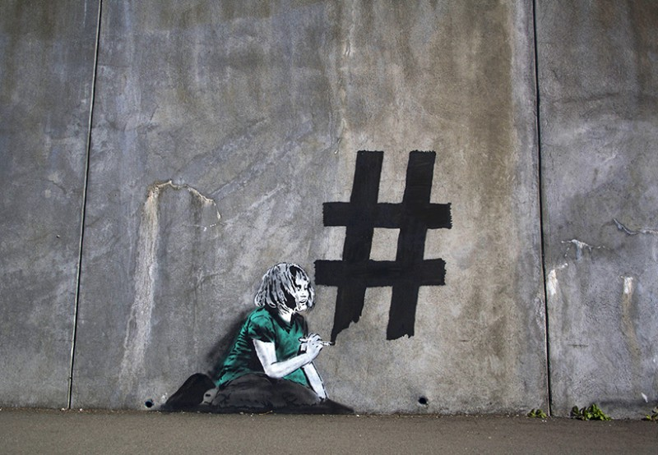
Καλή δουλειά
Με όποιο πρόγραμμα επιλέξετε

